Slide 1
Немного о регулярных выражениях.

Slide 2
Суть проблемы
Случается так, что в рутинной работе мы имеем дело с неадекватными форматами текстовых файлов\данных (адекватные – JSON, XML, к которым прилагаются библиотеки для (относительно) комфортной работы). Вместе с тем они имеют структуру, из которой нужно достать часть данных и сравнить со значением в программе\сохранить куда-то в другое место.
Случается так, что нужно проверить, а соответствуют ли входные данные приемлемому для программы виду.

Slide 3
Что это вообще такое?
По определению, регулярные выражения — формальный язык поиска и осуществления манипуляций с подстроками в тексте, основанный на использовании метасимволов.
Т.е. регулярные выражения собственно и дают более или менее универсальный программный интерфейс для работы со строками.
Ну и определение от знающих людей: регулярные выражения — фича в языках программирования, позволяющая сократить 9000 строк кода до одной строчки непонятной ***ни.

Slide 4
Дисклеймер.
Некоторые люди, когда встречают проблему, думают «ага, сейчас я решу её с помощью регулярок». После этого у них появляется 2 проблемы. © Jamie Zawinski.
Основная проблема регулярных выражений – трудность отладки при росте размеров шаблона.

Slide 5
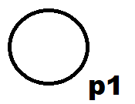
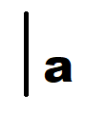


Рассмотрим принцип работы в картинках.
Для картинок будут использоваться сети Петри (не нужно пугаться названия, по ним действительно всё неплохо видно).
Но тем не менее, небольшой ликбез.
- позиция.
- Переход со словом (для нас - буквой), которое его активирует.
- Фишка (штука, которая показывает текущее положение в шаблоне, с которым сравниваем). Их может быть больше 1.
- Стрелка, связывающая позицию и переход.

Slide 6
Пример 1. Простой.
Скажем, нам нужно проверить, подходит ли строка символов под шаблон «abc».
Также скажем, что если мы дошли до состояния сети, в котором все фишки находятся в позициях, не указывающих на переход (от позиции к переходу не нарисована стрелка) – шаблон совпал с входящей строкой.
И небольшая оговорка. Двигать фишки через переход можно только если во всех позициях, которые на него указывают, есть хотя бы по 1 фишке.

Slide 7
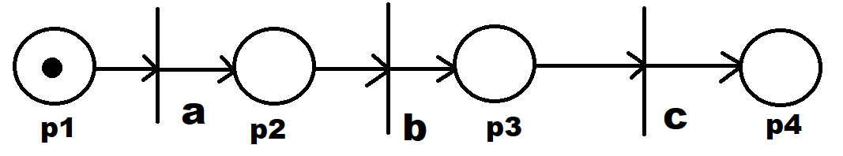
Нарисуем сеть для нашего шаблона.
Пусть входная строка совпадает с нашим шаблоном. Теперь смотрим на строку «abc», а конкретно на её 1-ю букву. Нетрудно заметить, что это «a». Далее смотрим на позицию с фишкой и видим, что она указывает на переход с буквой «a». Соответственно мы можем передвинуть фишку через переход «a».

Slide 8
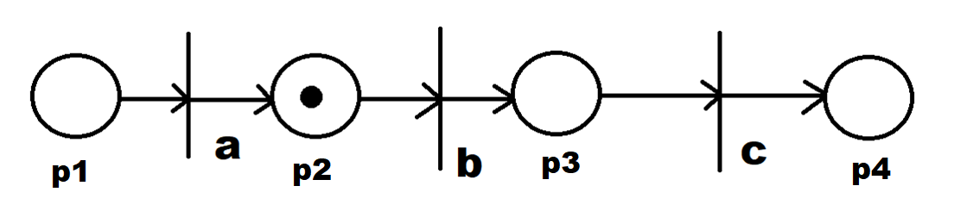
Пролоджаем…
Смотрим на следующую букву в строке. Это «b». Смотрим на переход из текущей позиции, осознаём, что через него можно двигать фишку.

Slide 9
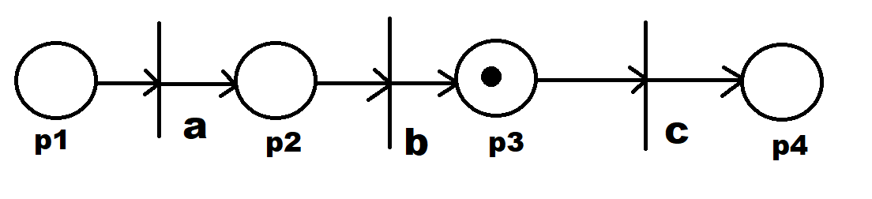
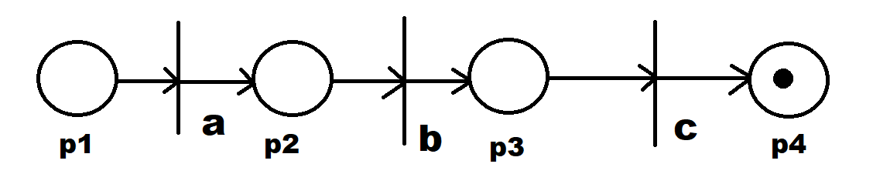
Завершаем пример по тому же принципу.
Как видим, в итоге мы пришли в позицию, которая не указывает на переходы и нет других фишек, которые мы можем подвинуть через существующие переходы. Компьютер заключает, что строка совпадает с шаблоном.

Slide 10
Пример 2. Немного посложнее
Теперь представим, что нам нужно проверить по шаблону строки «abc», «abbc», «abbbbbbbbbbbc» и так далее до бесконечности букв «b» между «a» и «c».

Slide 11
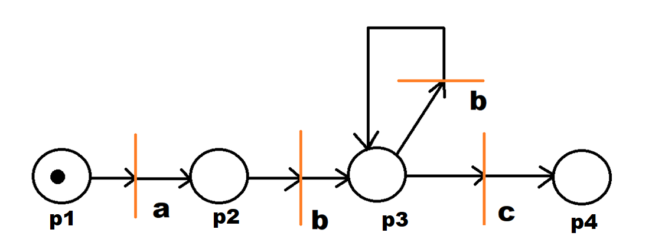
Нарисуем сеть для такого случая. И возьмём к ней строку «abbbc». Для лучшей видимости покрасим переходы в другой цвет.

Slide 12
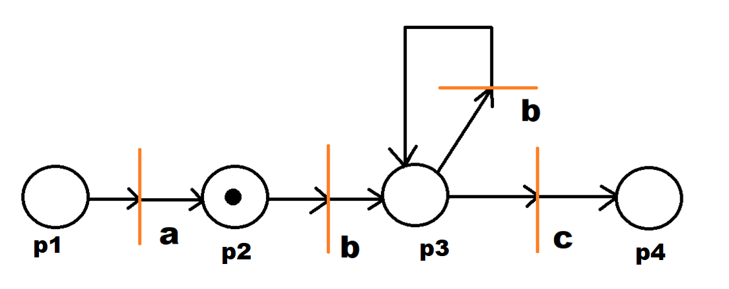
Двигаем фишку, выбирая очередную букву из строки… «abbbc»

Slide 13
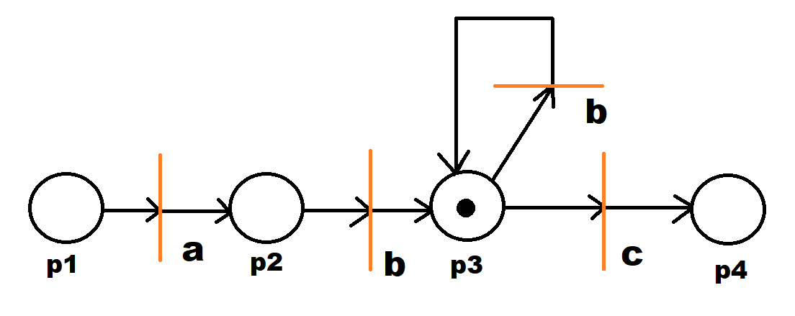
«abbbc»
Вопрос: что произойдёт дальше?

Slide 14
«abbbc»

Slide 15
«abbbc»

Slide 16
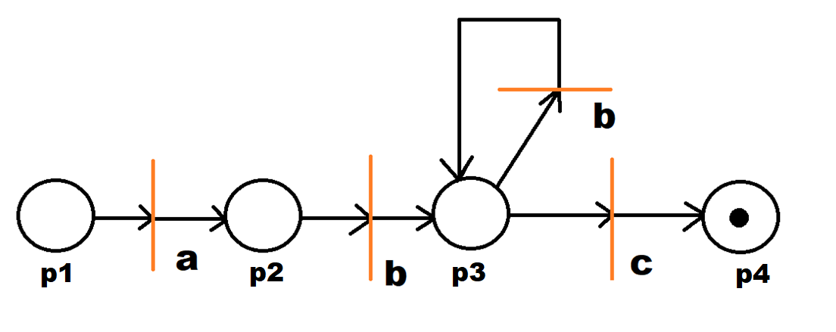
«abbbc»
Мы дошли до конца строки и до ситуации, что присутствующие в сети фишки больше не через что двигать, соответственно, строка совпала с шаблоном.

Slide 17
Но теперь о более насущном.
Как уже было сказано в определении знающих людей, регулярные выражения позволяют сжать эти разрисовывания во 2-м примере до одной короткой строки, которая будет понятна компьютеру, а именно, «ab+c».
Также стоит добавить ремарку, чтобы не было путаницы. Когда в книгах/статьях рассматриваются регулярные выражения в разрезе конечных автоматов или сетей Петри (коими по сути дела они и являются), каждая следующая буква обозначается термином «автоматное слово» или просто слово.

Slide 18
Общепринятые управляющие символы. Классы символов.
\ - экранирование
\d – цифровой символ, ~ [0-9]
\D – нецифровой символ, ~ [^0-9]
\s – пробельный символ, ~ [ \f\n\r\t\v]
\S – непробельный символ, ~ [^ \f\n\r\t\v]
\w – цифра или буква, знак «_».
\W не-цифра, не-буква не знак «_».

Slide 19
Позиционирующие символы.
^ – начало текста. (начинается на)
$ – конец текста. (заканчивается на)
\b – граница слова. (не только пробельные символы)
\B – не граница слова.

Slide 20
Квантификаторы (количество символов)
? – 0 или 1
* – 0 и более.
+ – 1 и более.
Можно также указывать количество символов более точно.
{5} – ровно 5 раз.
{3, 20} – от 3-х до 20-ти раз.
{7,} – 7 и более раз.
{,2} – от 0 до 2-х раз.

Slide 21
Ленивые, жадные и ревнивые
По умолчанию во многих реализациях все квантификаторы жадные: стараются захватить как можно больше символов для совпадения.
Также их можно сделать ленивыми: заставить захватывать как можно меньше символов для совпадения.
Или ревнивыми: мало того, что захватывать как можно больше, так ещё и запрещать откатываться по строке.
На самостоятельное изучение, т.к. это нужно редко.

Slide 22
Группы и наборы символов
[] – набор символов (в самом начале были предопределённые наборы). В нём можно указывать все символы, приемлемые на данном месте строки. [abc] значит, что на месте квадратнцх скобок может стоять любая из 3-х букв. На самостоятельное изучение.
() – группа символов. Для вытягивания подпоследовательности символов из строки. (abc) будет помечена номером, по которому её можно будет достать из строки \ на её место вставить что-то другое.

Slide 23
И ещё.
| - или. a|b возьмёт буквы «a» или «b». (abc|def) возьмёт набор букв «abc» или «def».
. – любой символ.

Slide 24
И самое последнее из того, что в основном встречается: флаги – дополнительная конфигурация для движка регулярных выражений.
g — глобальный поиск (обрабатываются все совпадения с шаблоном поиска).
i — регистр букв не имеет значения;
m — многострочный поиск.
s — текст трактуется как одна строка, в этом случае метасимволу . (точка) соответствует любой одиночный символ, включая символ новой строки;
u — unicode трактовка. Выражение может содержать специальные паттерны, характерные для юникода, `/\p{Lu}/ - заглавные буквы` например.

Slide 25
Немного практики.
В Java основная часть регулярных выражений завязана на 2-х классах: Pattern и Matcher (из package’а java.util.regex).
Pattern – собственно строка, преобразованная в сеть Петри (или конечный автомат, что то же самое в этом контексте)
Matcher – объект, дающий доступ к API для проверки совпадений, вытаскивания групп, замены символов и остальным, менее популярным операциям. На самостоятельное изучение (Ctrl + ЛКМ по классу и читаете документацию прямо в IDE).

Slide 26
Попробуем проверить имя пользователя. Пусть требования к нему такие:
Может содержать:
Буквы (ASCII)
Цифры (ASCII)
Пробелы
Точки
Дефисы
Длина:
2-15 символов

Slide 27

Используем метод Pattern.matches() и проверим совпадение.

Slide 28
Попробуем что-то посложнее. Хотя в Java это будет сильно посложнее. Проверим email на адекватность структуры
Как видим, Java несколько убог в плане работы со строками. Для того, чтобы поставить экранирующий `\` в регулярном выражении, мы сначала должны заэкранировать его в самом языке Java. Читается уже не очень.

Slide 29
Вопросы: 1. Почему \\. В определённых местах выделены в редакторе оранжевым цветом? 2. Сколько можно ставить символов в область email’а с доменом?

Slide 30
Ответы: 1. Это излишнее (redundant) экранирование. Старайтесь не допускать такого. 2. Вообще, каждая часть email’а может иметь от 1 до 63 символов.

Slide 31
Уже чувствуете проблемы с использованием регулярных выражений и их отладкой?

Slide 32
Но это ещё не всё. В плане использования регулярные выражения часто лучше скомпилировать, а потом применять. К примеру у нас есть большой поток строк, которые надо сравнить с шаблоном. Ясное дело, что подготовленный шаблон будет работать быстрее.

Slide 33
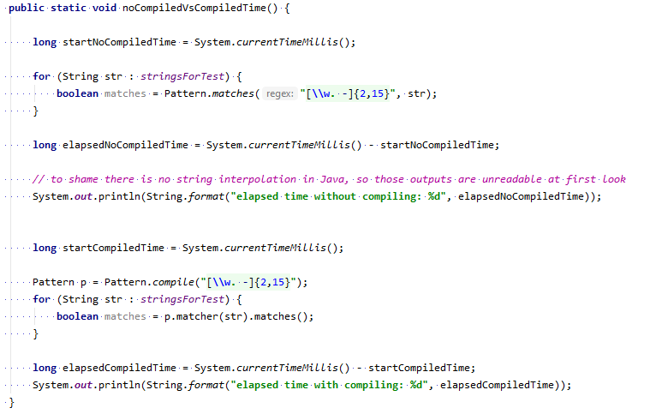
Как померять приблизительное время выполнения кода.

Slide 34
Вопрос для начинающих Java программистов: Что это за for () такой?

Slide 35
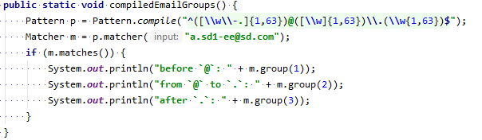
Последний из базовых примеров. Посмотрим, как можно вытянуть части email’a из нашего шаблона с помощью Matcher’а

Slide 36
Подведём итоги.
Регулярные выражения – это API конечных автоматов (сетей Петри), реализованные в языках программирования для работы со строками.
Для простых задач подходят очень неплохо, особенно, если допустимы неточности в шаблоне.
Для сложных задач стоит задуматься, применять их или нет (кто-то же после вас это будет поддерживать, как правило, вы сами).
Для многоразового использования лучше скомпилировать регулярное выражение, особенно, если оно имеет сложную структуру

Slide 37
Код, который был на презентации и эту презентацию можете найти в этом репозитории
https://github.com/meTur4ik/re-demo

Slide 38
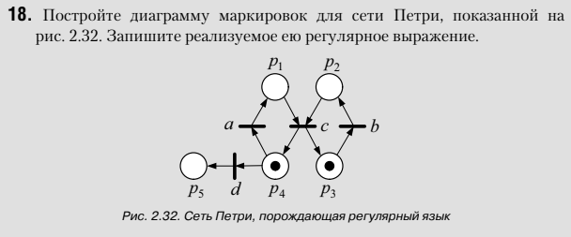
Кого заинтересовали сети Петри:
Моделирование параллельных процессов. Сети Петри. В. Б. Мараховский, Л. Я. Розенблюм, А. В. Яковлев. Издательство «Профессиональная литература», Санкт-Петербург 2014. Есть в интернетах в свободном доступе (к примеру на zlibrary).
И задание из этой же книги (то, что мы делали в примерах, только наоборот).
Notes:
^(bac|abc)*(db|bd)$ - ответ

Slide 39
Для более удобной отладки есть онлайн сервисы. (не забудьте заэкранировать, когда будете копипастить)
https://regex101.com/

Slide 40
Спасибо за внимание

